Slide 1
Thắng 2 - 8
Quang + Vinh 9 - 21
Tùng 22 - 28
Quyền 29 - 37

Slide 2


UET
Since 2004
ĐẠI HỌC CÔNG NGHỆ, ĐHQGHN
VNU-University of Engineering and Technology
Bài 11: Thiết kế ca sử dụng
Nhóm 3
Nguyễn Đăng Quang
Vũ Thị Thành Vinh
Cao Tiến Thắng
Hoàng Văn Quyền
Nguyễn Vũ Thanh Tùng
Phân tích và thiết kế hướng đối tượng

Slide 3
Mục tiêu: Thiết kế Use-Case
Định nghĩa mục đích của Thiết kế Use-Case và thời điểm nó được thực hiện trong vòng đời phân tích thiết kế.
Xác minh tính nhất quán trong cài đặt use-case.
Làm mịn hiện thực hóa Use-Case từ Phân tích Use-Case, sử dụng Design Model đã được xác định
Object-Oriented Analysis and Design
‹#›

Slide 4
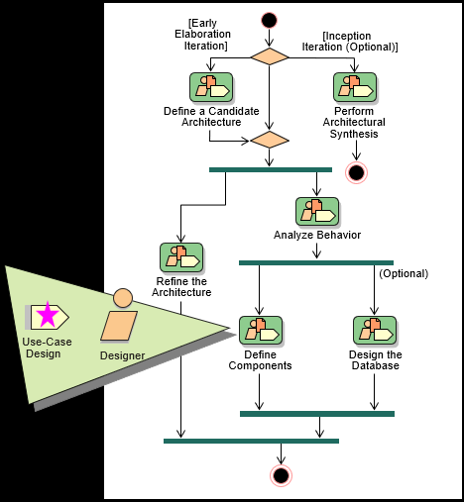
Thiết kế Use-Case trong bối cảnh
Object-Oriented Analysis and Design
‹#›
Notes:
Trong Thiết kế Use-Case, ta tập trung vào cách use-case được cài đặt và đảm bảo rằng nó nhất quán từ đầu đến cuối.
Thiết kế Use-Case là lúc các phần thử thiết kế (lớp thiết kế và hệ thống con) đáp ứng cơ chế kiến trúc.

Slide 5
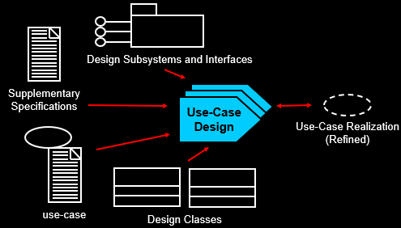
Tổng quan thiết kế Use-Case
Object-Oriented Analysis and Design
‹#›
Notes:
Trong Thiết kế Use-Case, ta tập trung vào cách use-case được cài đặt và đảm bảo rằng nó nhất quán từ đầu đến cuối.
Thiết kế Use-Case là lúc các phần thử thiết kế (lớp thiết kế và hệ thống con) đáp ứng cơ chế kiến trúc.

Slide 6
Các bước thiết kế Use-Case
Mô tả sự tương tác giữa các thực thể thiết kế
Đơn giản hóa biểu đồ tuần tự, sử dụng hệ thống con
Mô tả hành vi liên quan đến tính bền vững
Làm mịn tài liệu mô luồng sự kiện
Thống nhất các lớp và hệ thống con
Object-Oriented Analysis and Design
‹#›
Notes:
Trong Thiết kế Use-Case, ta tập trung vào cách use-case được cài đặt và đảm bảo rằng nó nhất quán từ đầu đến cuối.
Thiết kế Use-Case là lúc các phần thử thiết kế (lớp thiết kế và hệ thống con) đáp ứng cơ chế kiến trúc.

Slide 7
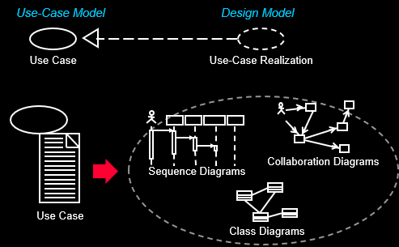
Review: Hiện thực hóa Use-Case
Object-Oriented Analysis and Design
‹#›
Notes:
Trong Thiết kế Use-Case, ta tập trung vào cách use-case được cài đặt và đảm bảo rằng nó nhất quán từ đầu đến cuối.
Thiết kế Use-Case là lúc các phần thử thiết kế (lớp thiết kế và hệ thống con) đáp ứng cơ chế kiến trúc.

Slide 8
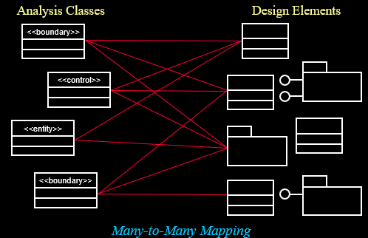
Review: Từ Lớp phân tích đến Phần tử thiết kế
Object-Oriented Analysis and Design
‹#›
Notes:
Trong Identify Design Elements, ta quyết định lớp phân tích nào là lớp thật, lớp pt nào là subsystem, và cái nào là component đã tồn tại, ko cần thiết kế nữa

Slide 9
Quang + Vinh: 9-21

Slide 10
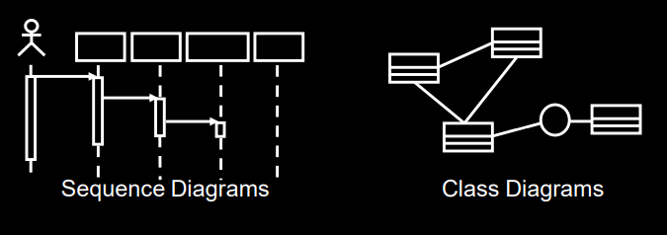
Làm mịn các hiện thực hóa ca sử dụng
Xác định các đối tượng tham gia
Phân chia trách nhiệm giữa các đối tượng
Xác định thông điệp giữa các đối tượng
Mô tả quá trình xử lý kết quả từ thông điệp
Mô hình hóa các mối quan hệ lớp liên kết
Object-Oriented Analysis and Design
‹#›

Slide 11
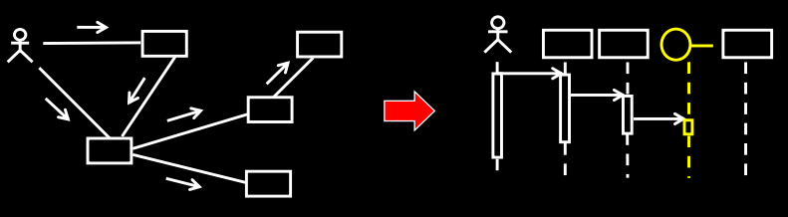
Các bước làm mịn các hiện thực hóa ca sử dụng
Xác định từng đối tượng tham gia vào luồng của ca sử dụng
Biểu diễn mỗi đối tượng tham gia trong một biểu đồ tuần tự
Tích hợp dần khả năng áp dụng cơ chế kiến trúc
Object-Oriented Analysis and Design
‹#›

Slide 12
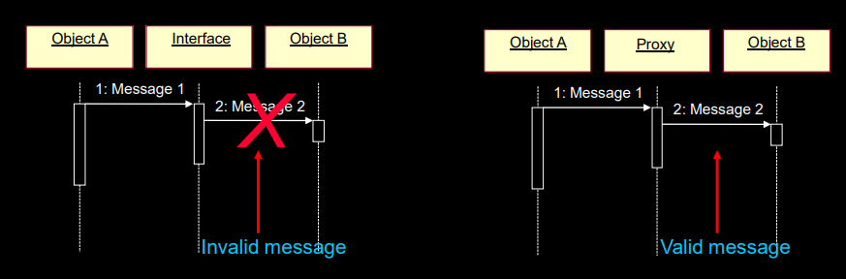
Biểu diễn các hệ thống con trên biểu đồ tuần tự
Giao diện
Biểu diễn cho bất kỳ phần tử mô hình nào thực hiện giao diện
Không có thông điệp nào được rút ra từ giao diện
Lớp proxy
Biểu diễn cho một hệ thống con cụ thể
Thông điệp có thể được rút ra từ proxy
Object-Oriented Analysis and Design
‹#›

Slide 13
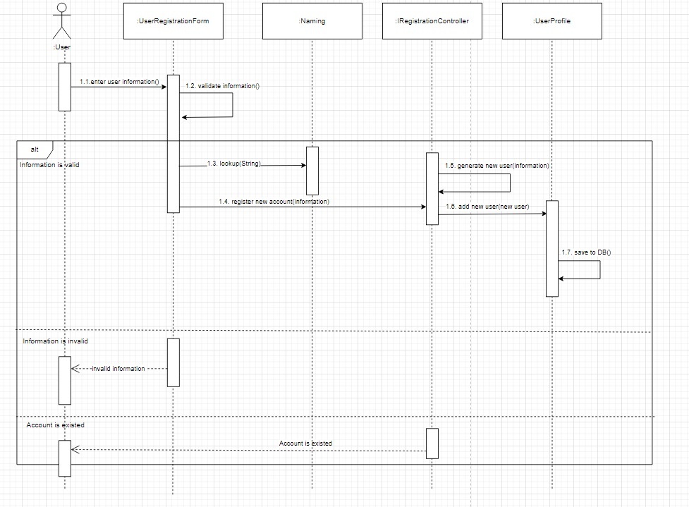
Ví dụ: Kết hợp các giao diện hệ thống con
Object-Oriented Analysis and Design
‹#›

Slide 14
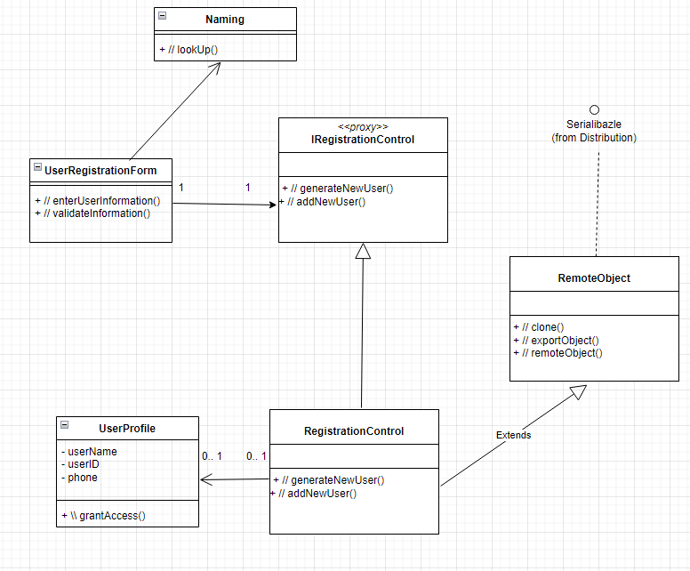
Ví dụ: Kết hợp các giao diện hệ thống con (VOPC)
Object-Oriented Analysis and Design
‹#›

Slide 15
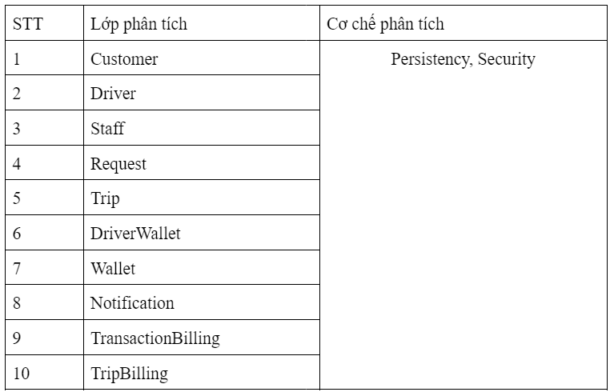
Kết hợp các cơ chế kiến trúc: Bảo mật
Ánh xạ từ lớp phân tích đến cơ chế kiến trúc từ phân tích ca sử dụng
Object-Oriented Analysis and Design
‹#›

Slide 16
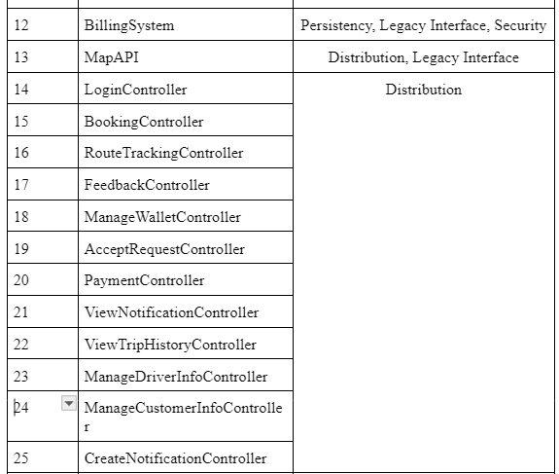
Kết hợp các cơ chế kiến trúc: Phân tán
Ánh xạ từ lớp phân tích đến cơ chế kiến trúc từ phân tích ca sử dụng
Object-Oriented Analysis and Design
‹#›

Slide 17
Kết hợp RMI: Các bước
Cung cấp quyền truy cập vào các lớp hỗ trợ RMI (ví dụ: Giao diện từ xa và có thể tuần tự hóa, dịch vụ Naming)
Sử dụng gói java.rmi và java.io trong lớp Middleware
Đối với mỗi lớp được phân phối
Bộ điều khiển sẽ được phân phối nằm trong lớp Application
Cần có sự phụ thuộc từ lớp Application vào lớp Middleware để truy cập các gói java
Xác định giao diện cho các lớp thực hiện remote
Có lớp kế thừa từ UnicastRemoteObject
Object-Oriented Analysis and Design
‹#›

Slide 18
Kết hợp RMI: Các bước (tiếp)
Có các lớp dành cho dữ liệu được truyền tới các đối tượng phân tán realize giao diện Serializable
Các kiểu dữ liệu cốt lõi nằm trong lớp Business Services
Cần có sự phụ thuộc từ lớp Business Services vào lớp Middleware để có quyền truy cập vào java.rmi
Thêm các mối quan hệ realization
Chạy bộ xử lý trước - ngoài phạm vi
Object-Oriented Analysis and Design
‹#›

Slide 19
Kết hợp RMI: Các bước (tiếp)
Yêu cầu các máy client lớp phân tán tra cứu các đối tượng từ xa bằng dịch vụ Naming
Hầu hết các máy client của lớp phân tán đều là forms
Các forms nằm trong Application layer
Cần có sự phụ thuộc từ lớp Application vào lớp Middleware để có quyền truy cập vào java.rmi
Thêm mối quan hệ từ client lớp phân tán vào dịch vụ Naming
Tạo / Cập nhật các biểu đồ tương tác với quá trình xử lý phân phối (optional)
Object-Oriented Analysis and Design
‹#›

Slide 20
Tungf 22 - 28

Slide 21
Đơn giản hóa biểu đồ tuần tự sử dụng hệ thống con
‹#›

Slide 22
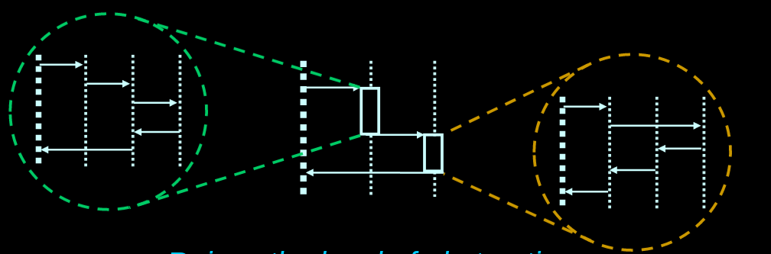
Bao gói các tương tác của hệ thống con
Các tương tác có thể được biểu diễn ở nhiều mức độ khác nhau
Các tương tác của hệ thống con có thể được biểu diễn trong chính biểu đồ tương tác của chúng
Object-Oriented Analysis and Design
‹#›

Slide 23
Khi nào thì bao gói 1 luồng con vào hệ thống con
Xảy ra ở nhiều use-case realizations
Có khả năng tái sử dụng
Phức tạp nhưng dễ bao gói
Là trách nhiệm của 1 người/ 1 team
Tạo ra một kết quả được xác định rõ ràng
Được bao gói trong một lần triển khai thành phần mô hình
Object-Oriented Analysis and Design
‹#›

Slide 24
Hướng dẫn: Bao gói tương tác hệ thống con
Các hệ thống con nên được đại diện bởi interfaces trên biểu đồ tương tác.
Thông điệp tới hệ thống con được mô hình hóa như thông điệp tới các interfaces của hệ thống con.
Thông điệp tới hệ thống con tương ứng với các hành động của các interfaces của hệ thống con.
Các tương tác bên trong các hệ thống con được mô hình hóa trong Subsystem Design.
Object-Oriented Analysis and Design
‹#›

Slide 25
Lợi ích của việc bao gói tương tác hệ thống con
Hiện thực các ca sử dụng
Ít lộn xộn hơn.
Có thể được tạo trước khi thiết kế nội bộ của các hệ thống con được tạo ra (phát triển song song).
Tổng quát hơn và dễ thay đổi hơn (Các hệ thống con có thể được thay thế).
Object-Oriented Analysis and Design
‹#›

Slide 26
Phát triển hệ thống con song song
Tập trung vào các yêu cầu ảnh hưởng tới các interface của hệ thống con
Phác thảo các interfaces cần thiết.
Mô hình hóa các thông điệp giữa các hệ thống con với nhau
Vẽ các biểu đồ tương tác theo interfaces hệ thống con đối với từng ca sử dụng
Tinh chỉnh các giao diện cần thiết để cung cấp các thông điệp
Phát triển song song từng hệ thống con
Sử dụng subsystem interfaces làm điểm đồng bộ hóa
Object-Oriented Analysis and Design
‹#›

Slide 27
Quyền 29-37

Slide 28
Mô tả các hành vi liên quan dữ liệu bền vững
‹#›

Slide 29
Mô tả các hành vi liên quan dữ liệu bền vững
Mô tả các hành vi liên quan dữ liệu bền vững:
Mô hình hóa giao dịch (transaction)
Viết (Writing) các đối tượng bền vững
Đọc (Reading) các đối tượng bền vững
Xóa (Deleting) các đối tượng bền vững
Object-Oriented Analysis and Design
‹#›

Slide 30

Mô hình hóa giao dịch (transaction)
Giao dịch là gì?
Các thao tác có tính nguyên tử (atomic)
Hoàn thiện hoặc không gì cả
Cung cấp tính nhất quán
Các phương án mô hình hóa:
Văn bản
Thông điệp rõ ràng
Các điều kiện lỗi
Quay trở lại (rollback)
Các chế độ lỗi
Có thể yêu cầu các biểu đồ tương tác riêng biệt
Object-Oriented Analysis and Design
‹#›

Slide 31
Incorporating the Architectural Mechanisms: Persistency
Object-Oriented Analysis and Design
‹#›

Slide 32
Làm mịn mô tả của các luồng sự kiện
‹#›

Slide 33
Làm mịn mô tả của các luồng sự kiện
Thông thường, tên của các thao tác trong biểu đồ tương tác không thể hiện đầy đủ những gì thao tác thực hiện
Thêm các chú thích để làm rõ hơn các biểu đồ tương tác, ngoài ra còn có thể dùng để biểu diễn thêm các luồng điều khiển như các quyết định, vòng lặp, rẽ nhánh
Object-Oriented Analysis and Design
‹#›

Slide 34
Thống nhất giữa các lớp và các hệ thống con
‹#›

Slide 35
Thống nhất giữa các lớp và các hệ thống con
Mục đích: đảm bảo các phần tử thiết kế thể hiện một khái niệm chính xác, không trùng lặp về trách nhiệm, đảm bảo tính đồng nhất và nhất quán trong mô hình.
Các vấn đề cần xem xét:
Tên của các phần tử mô hình cần mô tả chức năng của nó.
Hợp nhất các phần tử mô hình tương tự.
Sử dụng kế thừa để trừu tượng hóa các phần tử mô hình.
Giữ cho các phần tử mô hình và luồng sự kiện nhất quán.
Object-Oriented Analysis and Design
‹#›

